Slide 1
10 Évaluation des requêtes relationnelles
SQL
  QUOI
Évaluateur de requêtes du SGBD
  COMMENT
  en fonction du schéma interne
© Robert Godin. Tous droits réservés.

Slide 2
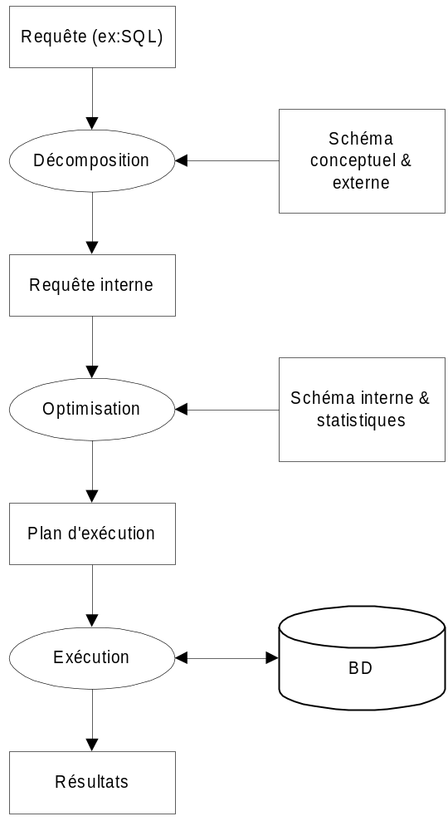
10.1 Concepts de base
© Robert Godin. Tous droits réservés.

Slide 3
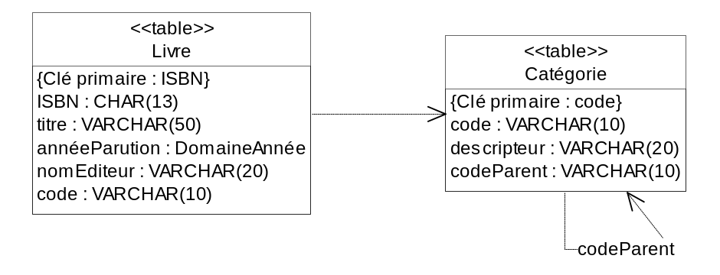
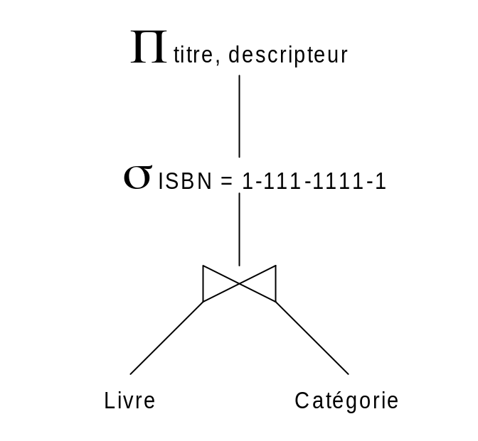
Requête interne
© Robert Godin. Tous droits réservés.

Slide 4
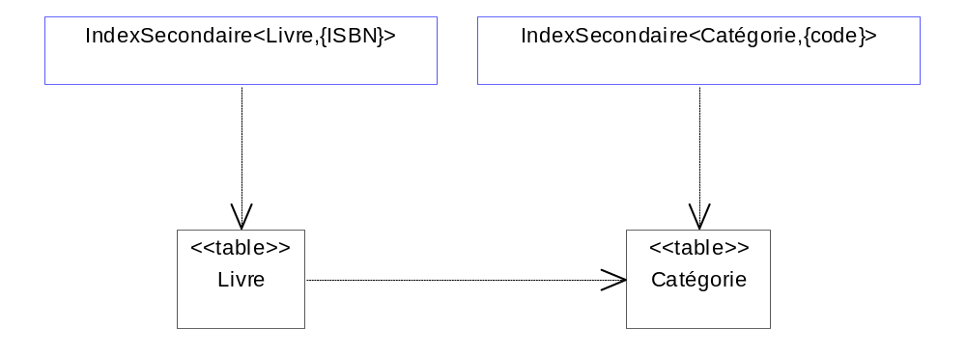
Schéma interne
© Robert Godin. Tous droits réservés.

Slide 5
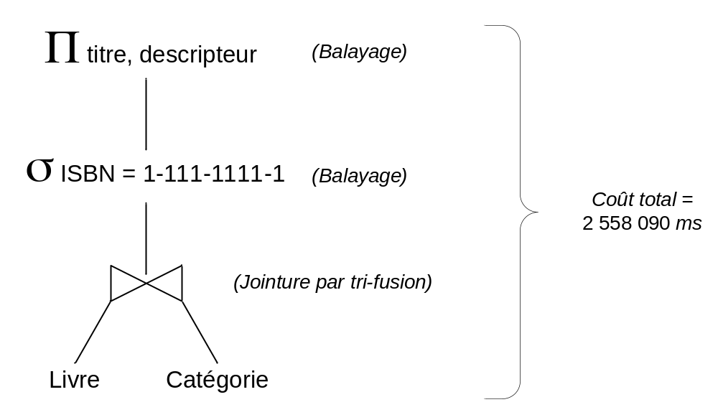
Plan d ’exécution 1
© Robert Godin. Tous droits réservés.

Slide 6
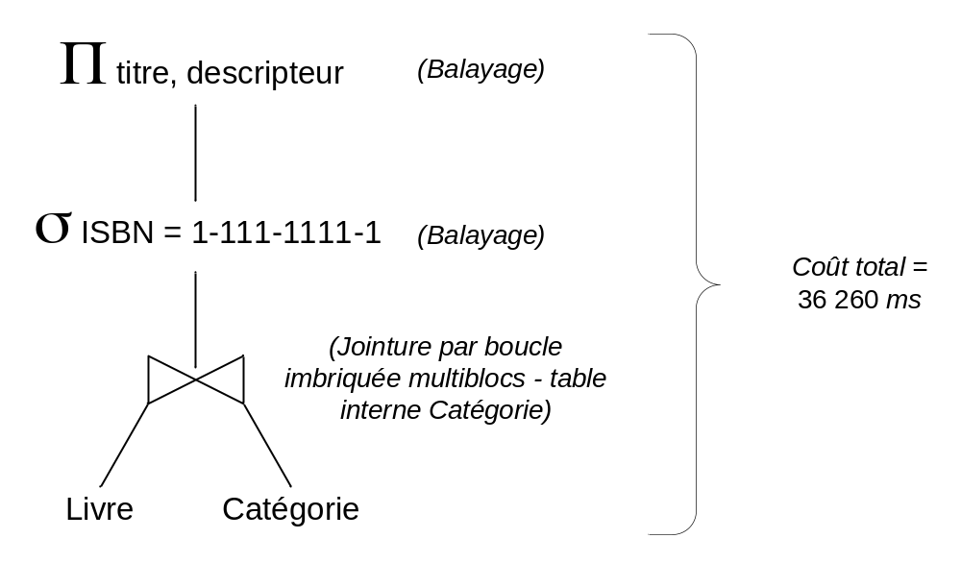
Plan d ’exécution 2
© Robert Godin. Tous droits réservés.

Slide 7
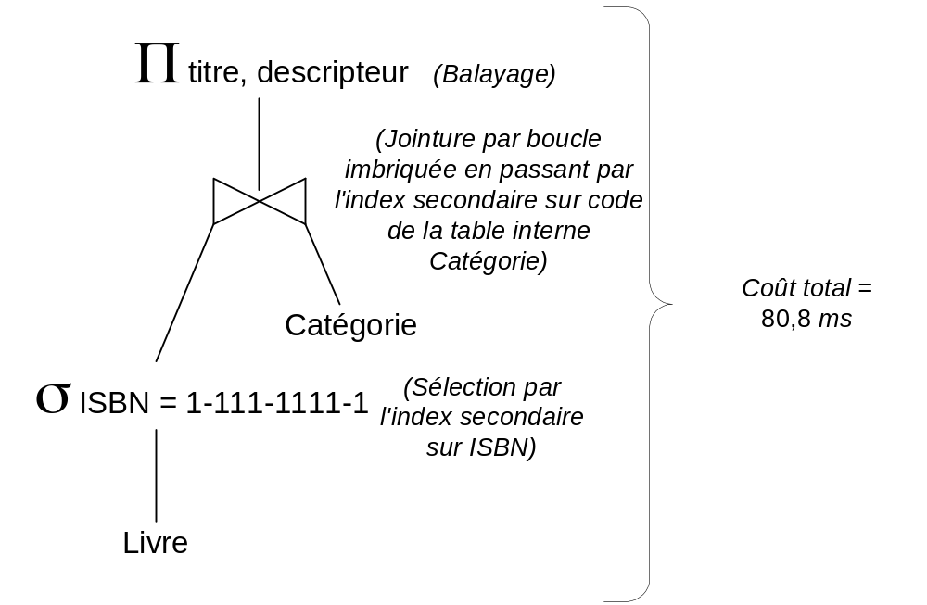
Plan d ’exécution 3
© Robert Godin. Tous droits réservés.

Slide 8
10.1.1 Optimisation statique ou dynamique
Optimisation statique
  compilation du plan d ’exécution
    à la pré-compilation pour le SQL enchâssé statique
    au PREPARE du SQL enchâssé dynamique
  plusieurs exécutions
    invoque le plan d ’exécution déjà compilé
    EXECUTE du SQL enchâssé dynamique
  réoptimisation automatique suite à modification de schéma interne?
Optimisation dynamique
  ré-optimisation (recompilation) à chaque exécution
    EXECUTE IMMEDIATE du SQL enchâssé dynamique
© Robert Godin. Tous droits réservés.

Slide 9
10.2 Décomposition
1) Analyse syntaxique
2) Analyse sémantique
3) Résolution des vues
4) Simplification syntaxique
5) Simplification sémantique
© Robert Godin. Tous droits réservés.

Slide 10
10.3 Estimation du coût des opérations physiques
TempsES : temps accès à mémoire secondaire (MS)
TempsUCT
  souvent négligeable
TailleMC : espace mémoire centrale
TailleMS : espace mémoire secondaire
© Robert Godin. Tous droits réservés.

Slide 11
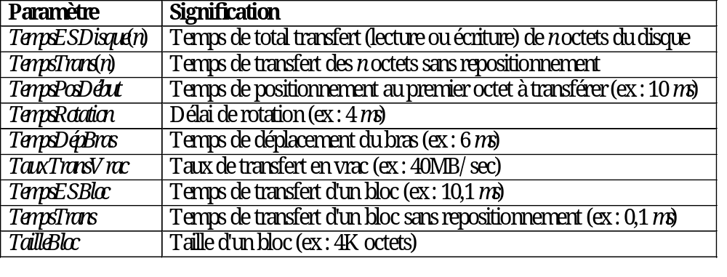
10.3.1 Modèle du coût d'une entrée-sortie en mémoire secondaire
Voir chapitre 7
TempsESBloc = TempsESDisque(TailleBloc) = TempsPosDébut + TempsTrans (TailleBloc)
TempsTrans (TailleBloc) = TailleBloc / TauxTransVrac
© Robert Godin. Tous droits réservés.

Slide 12
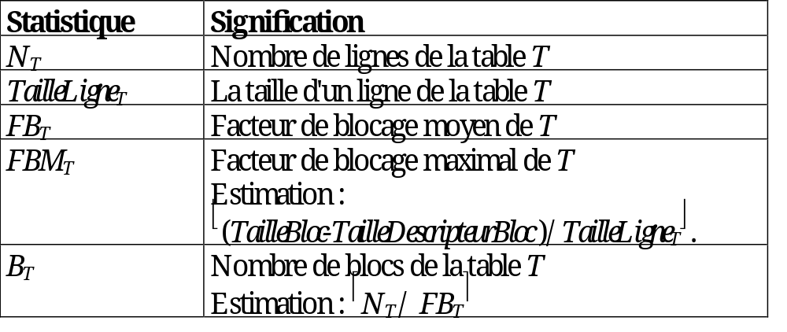
10.3.2 Statistiques au sujet des tables
© Robert Godin. Tous droits réservés.

Slide 13
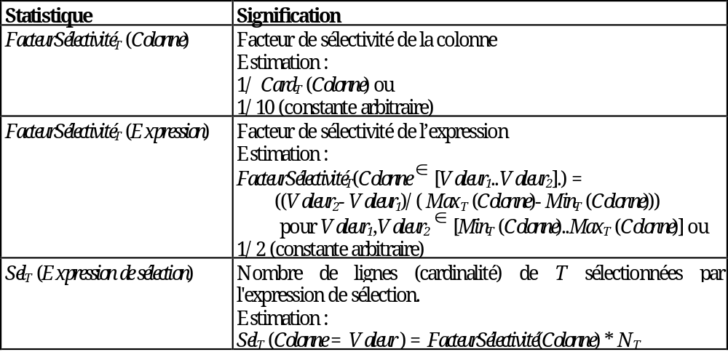
Statistiques (suite)
© Robert Godin. Tous droits réservés.

Slide 14
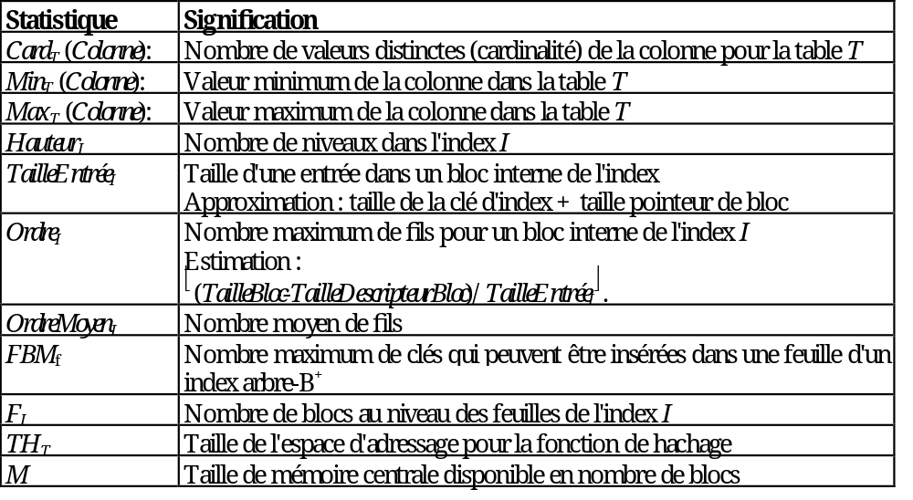
Statistiques (suite)
© Robert Godin. Tous droits réservés.

Slide 15
Maintien des statistiques par le SGBD
Coût relié à la précision
Mise à jour incrémentale
  à chaque mise à jour
Mise à jour en différé
  périodes de faible activité
  déclenchement contrôlé par ABD
Estimation par échantillonnage
  tables très volumineuses
Commande ANALYSE (Oracle)
    contrôle du déclenchement
    paramètres d ’échantillonnage
© Robert Godin. Tous droits réservés.

Slide 16
10.3.3 Coût des opérations de base
Algèbre physique
Hypothèses
  Néglige effet de l ’antémémoire
  Néglige écriture du résultat
  TailleLigne < TailleBloc
  Sans interruption
© Robert Godin. Tous droits réservés.

Slide 17
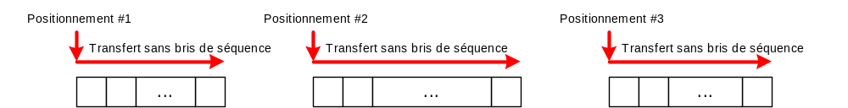
10.3.3.1 Balayage (BAL)
TempsES (BAL) = B_{T} * TempsTrans + NombrePos * TempsPosDébut
© Robert Godin. Tous droits réservés.

Slide 18
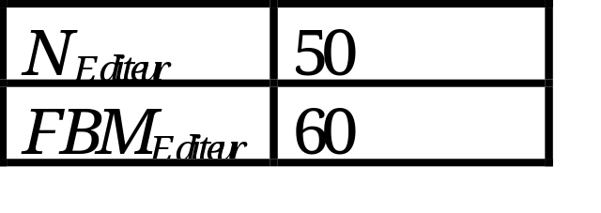
Exemple : TempsES (BAL_{Editeur})
Allocation sérielle sans fragmentation interne
FB_{Editeur} = FBM_{Editeur} = 60
B_{Editeur} = ⎡N_{Editeur} / FB_{Editeur} ⎤ = ⎡50/ 60 ⎤ = 1 bloc
TempsES (BAL_{Editeur}) = B_{Editeur} * TempsTrans + NombrePos * TempsPosDébut
TempsES (BAL_{Editeur}) = 10,1 ms
© Robert Godin. Tous droits réservés.

Slide 19
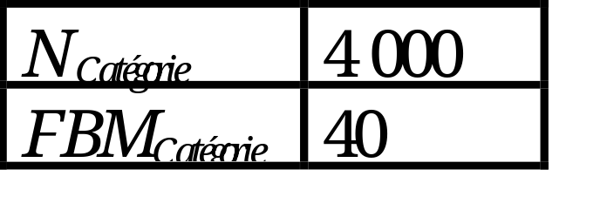
Exemple : TempsES (BAL_{Catégorie})
Allocation sérielle sans fragmentation interne
FB_{Catégorie}= FBM_{Catégorie}= 40
B_{Catégorie} = ⎡N_{Catégorie} / FB_{Catégorie}⎤ = ⎡4 000/ 40 ⎤ = 100 blocs
Meilleur cas :
  TempsES (BAL_{Catégorie}) = B_{Catégorie}* TempsTrans + NombrePos * TempsPosDébut
  = 100 * 0,1 ms + 1 * 10 ms = 20 ms
Pire cas :
  TempsES (BAL_{Catégorie}) = 100 * 0,1 ms + 100 * 10 ms = 1 010 ms
© Robert Godin. Tous droits réservés.

Slide 20

Exemple : TempsES (BAL_{Livre})
Allocation sérielle sans fragmentation interne
FB_{Livre}= FBM_{Livre}= 20
B_{Livre} = ⎡N_{Livre}/ FB_{Livre} ⎤ = ⎡1 000 000/ 20 ⎤ = 50 000 blocs
Meilleur cas :
  TempsES (BAL_{Livre}) = 5,01 secs
Pire cas :
  TempsES (BAL_{Livre}) = 8,42 minutes
© Robert Godin. Tous droits réservés.

Slide 21

Exemple : TempsES (BAL_{Livre})
Arbre-B⁺ primaire sur la clé primaire ISBN
FB_{Livre} = ⎣2/3 FBM_{Livre}⎦ = 13
B_{Livre} = ⎡N_{Livre}/ FB_{Livre} ⎤ = ⎡1 000 000/ 13 ⎤ = 76 924 blocs
Pire cas (consécutivité des feuilles non assurée) !
  TempsES (BAL_{Livre}) = B_{Livre}* TempsTrans + NombrePos * TempsPosDébut
  = 76 924* 0,1ms + 76 924 * 10ms = 848 164 ms = 12,94 minutes
© Robert Godin. Tous droits réservés.

Slide 22
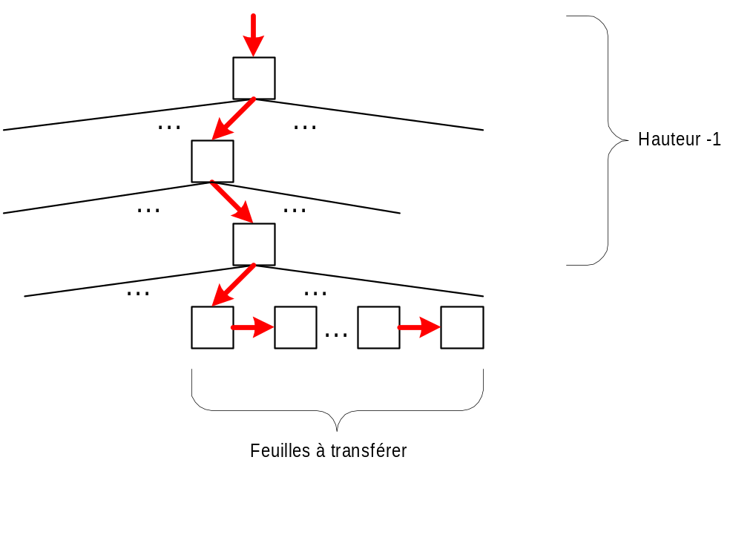
10.3.3.2 Sélection par égalité dans un index arbre-B⁺ primaire (S=IP)
TempsES (S=IP) =
  Parcours des niveaux d ’index
    (Hauteur_{I} -1) * TempsESBloc +
  Parcours des feuilles
    ⎡Sel_{T} (CléIndex = Valeur)/ FB_{T}⎤* TempsESBloc
© Robert Godin. Tous droits réservés.

Slide 23
Suite
Cas d ’une clé candidate
  TempsES (S=IP sur clé candidate) = Hauteur_{I} * TempsESBloc
Estimation de Hauteur_{I}
  1 + ⎡log _{OrdreMoyenI} (Card_{T} (CléIndex) / FB_{T})⎤
    OrdreMoyen_{I} = ⎣2/3 Ordre_{I}⎦
    FB_{T} = ⎣2/3 FBM_{T}⎦
© Robert Godin. Tous droits réservés.

Slide 24
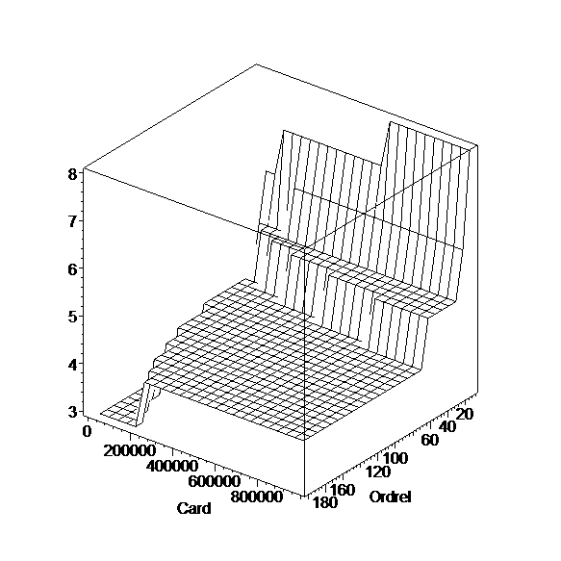
Hauteur d'un index primaire (FBM =20)
Application Maple
  http://www.labunix.uqam.ca/~godin_r/SiteWebGodin2012/Chap6Formules.mws
© Robert Godin. Tous droits réservés.

Slide 25
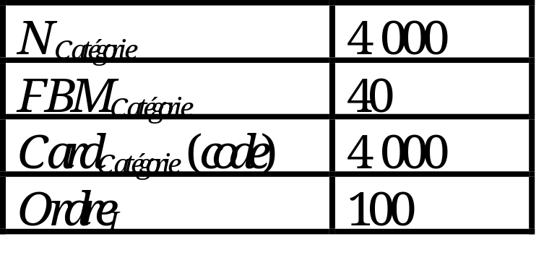
Index primaire code de la table Catégorie (clé primaire )
OrdreMoyen_{I} = ⎣2/3 Ordre_{I}⎦ = 66
FB_{Catégorie} = ⎣2/3 FBM_{Catégorie}⎦ = 26
Hauteur_{I} = 1 + ⎡log _{OrdreMoyenI} (Card_{Catégorie} (code) / FB_{Catégorie})⎤
= 1+ ⎡log ₆₆ (4 000 / 26)⎤ = 3
TempsES (S=IP) = Hauteur_{I} *TempsESBloc = 30,3 ms
© Robert Godin. Tous droits réservés.

Slide 26
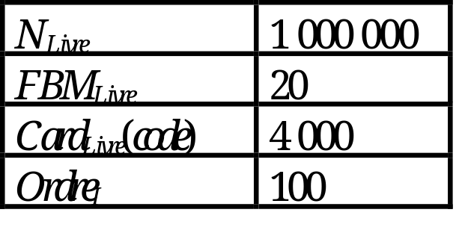
Index primaire sur code de la table Livre (clé étrangère)
OrdreMoyen_{I} = ⎣2/3 Ordre_{I}⎦ = 66
FB_{Livre} = ⎣2/3 FBM_{Livre}⎦ = 13
Hauteur_{I} = 1 + ⎡log _{OrdreMoyenI} (Card_{Livre} (code) / FB_{Livre})⎤ = 3
FacteurSélectivité_{Livre} (code) = 1/ Card_{Livre} (code) = 1/4 000
Sel_{Livre} (code = Valeur ) = = 1 000 000/4000 = 250 lignes
TempsES (S=IP) =
  (Hauteur_{I} -1) * TempsESBloc + ⎡Sel_{Livre} (code = Valeur)/ FB_{Livre})⎤* TempsESBloc
  = 2* 10,1 ms + ⎡( 250/ 13)⎤ * 10,1 ms = 20,2 ms +20 * 10,1 ms = 222,2 ms
© Robert Godin. Tous droits réservés.

Slide 27
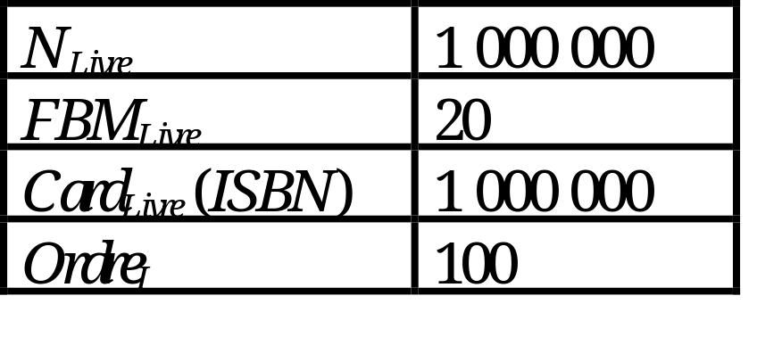
Index primaire sur ISBN de Livre (clé primaire)
OrdreMoyen_{I} = ⎣2/3 Ordre_{I}⎦ = 66
FB_{Livre} = ⎣2/3 FBM_{Livre}⎦ = 13
Hauteur_{I} = 1 + ⎡log _{OrdreMoyenI} (Card_{Livre} (ISBN) / FB_{Livre})⎤ = 4
TempsES (S=IP) = Hauteur_{I} *TempsESBloc = 40,4 ms
© Robert Godin. Tous droits réservés.

Slide 28
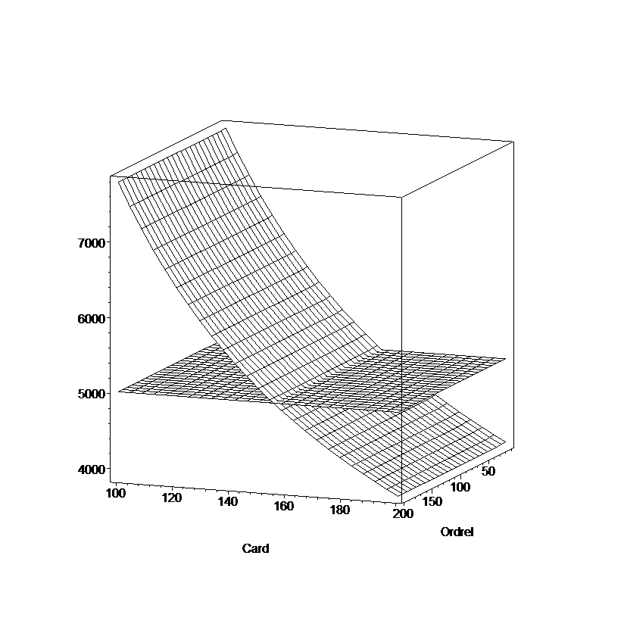
Comparaison entre le balayage et la sélection par index primaire
(N = 1 000 000, FBM =20)
© Robert Godin. Tous droits réservés.

Slide 29
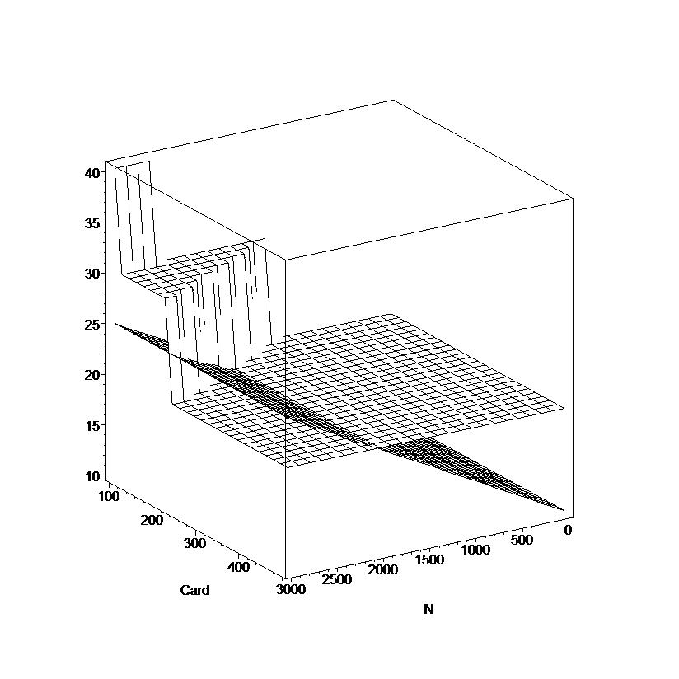
Comparaison entre le balayage et la sélection par index primaire (OrdreI = 100, FBM =20)
© Robert Godin. Tous droits réservés.

Slide 30
10.3.3.2.1 Taille de l'index primaire
TailleMS(IP) = TailleIndexInterne + B_{livre}
  FB_{T} = ⎣2/3 FBM_{T}⎦
  B_{T} = ⎡N_{T}/ FB_{T} ⎤
  TailleIndexInterne ≤ ⎡Card_{T}(CléIndex)/ OrdreMoyen_{I} ⎤
© Robert Godin. Tous droits réservés.

Slide 31
Index primaire sur code de Livre
FB_{Livre} = ⎣2/3*FBM_{Livre} ⎦ = 13
B_{Livre} = ⎡N_{Livre}/ FB_{Livre} ⎤ = ⎡1 000 000/ 13 ⎤ = 76 924 blocs
TailleIndexInterne ≤ ⎡Card_{Livre} (code)/ OrdreMoyen_{I} ⎤ = 61 blocs
TailleMS(IP) = TailleIndexInterne + B_{Livre} ≤ 76 985 blocs
  50 000 blocs pour allocation sérielle
© Robert Godin. Tous droits réservés.

Slide 32
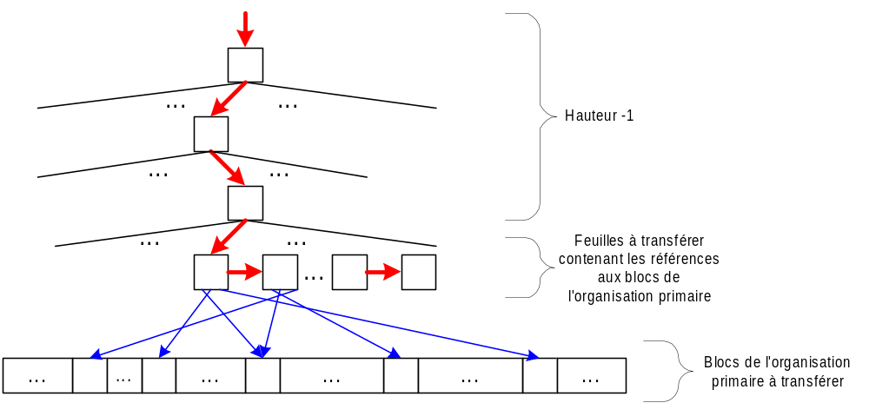
10.3.3.3 Sélection par égalité dans un index arbre-B⁺ secondaire (S=IS)
© Robert Godin. Tous droits réservés.

Slide 33
Estimation de
TempsES (S=IS)
Niveaux d ’index
  (Hauteur_{I} -1) * TempsESBloc
Feuilles de l ’index
  ⎡Sel_{T} (CléIndex = Valeur)/ OrdreMoyen_{I}⎤ *TempsESBloc
Blocs de l ’organisation primaire
  Sel_{T} (CléIndex = Valeur)*TempsESBloc
TempsES (S=IS sur clé candidate)
  (Hauteur_{I} +1)*TempsESBloc
© Robert Godin. Tous droits réservés.

Slide 34
Estimation sans relecture de blocs
Éviter de relire les blocs de données de l ’organisation primaire
Nombre moyen de blocs à lire :
  ⎡(1- (1- FacteurSélectivité_{T} (CléIndex))^{FB} )* B_{T}⎤
© Robert Godin. Tous droits réservés.

Slide 35
Estimation de Hauteur_{I} pour index secondaire
Hypothèses
  clés répétées
  OrdreMoyen = FB
Hauteur_{I} = ⎡log_{OrdreMoyenI} (N_{T})⎤
© Robert Godin. Tous droits réservés.

Slide 36
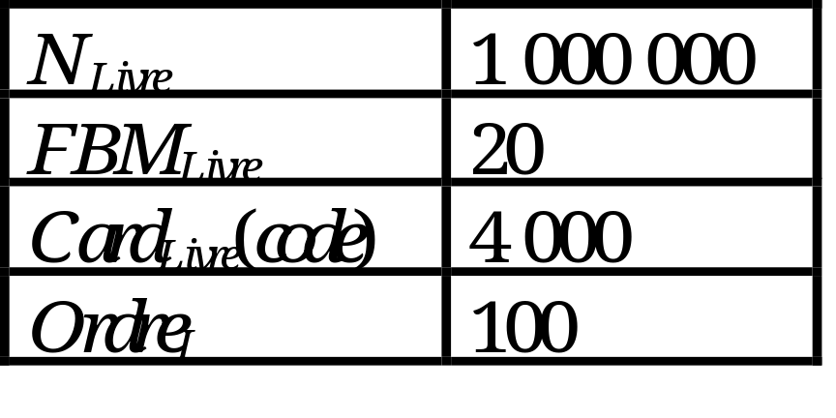
Index secondaire code de Livre (clé étrangère)
Hauteur_{I} = ⎡log₆₆(1 000 000)⎤ = 4
Sel_{Livre} (code = Valeur )= 250 lignes
TempsES (S=IS) = 595,7 ms
TempsES (S=ISa) = 595,7 ms
TempsES (S=IP) = 222,2 ms
© Robert Godin. Tous droits réservés.

Slide 37
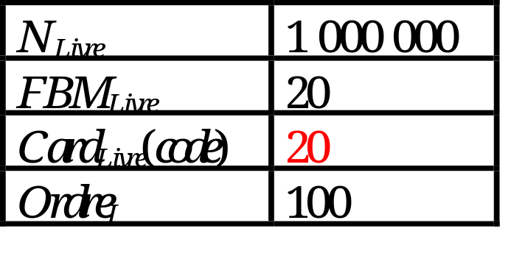
Index secondaire sur code de Livre (clé étrangère)
Hauteur_{I} = ⎡log₆₆(1 000 000)⎤ = 4
Sel_{Livre} (code = Valeur) = 50 000 lignes
TempsES (S=IS) = 512 686 ms
TempsES (S=ISa) = 331 653,7 ms
Pire que TempsES (BAL_{Livre}) = 5 010 ms
© Robert Godin. Tous droits réservés.

Slide 38
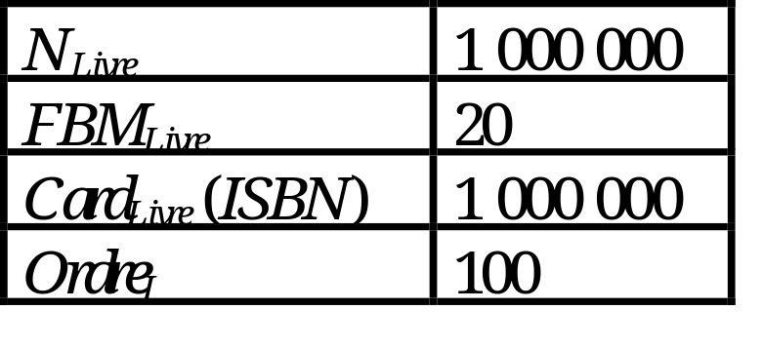
Index secondaire sur ISBN de Livre (clé primaire)
Hauteur_{I} = ⎡log₆₆(1 000 000)⎤ = 4
TempsES (S=IS sur clé candidate) = (Hauteur_{I} +1)*TempsESBloc = 50,5 ms
~TempsES (S=IP) = Hauteur_{I} *TempsESBloc = 40,4 ms
© Robert Godin. Tous droits réservés.

Slide 39
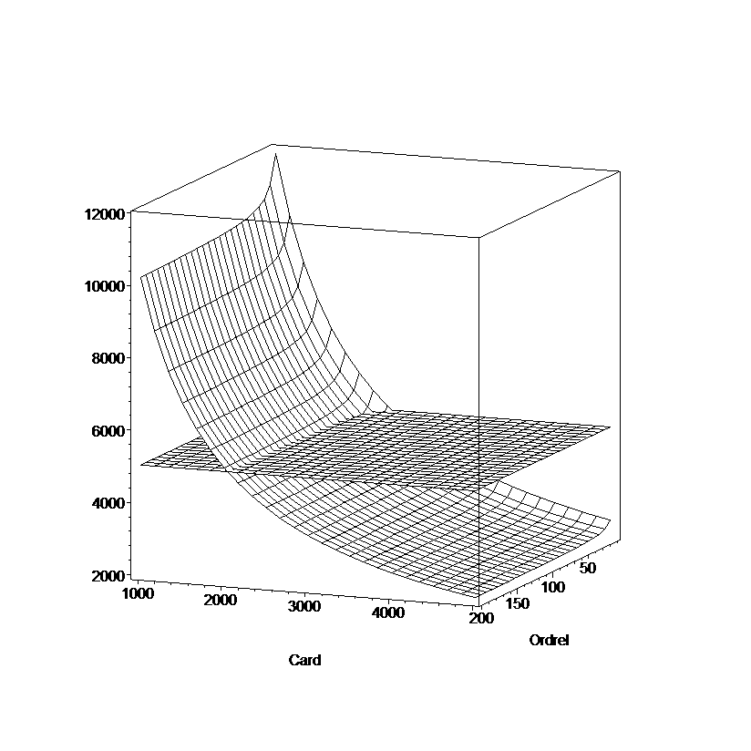
Comparaison entre le balayage et la sélection par index secondaire
(N = 1 000 000, FBM =20)
© Robert Godin. Tous droits réservés.

Slide 40
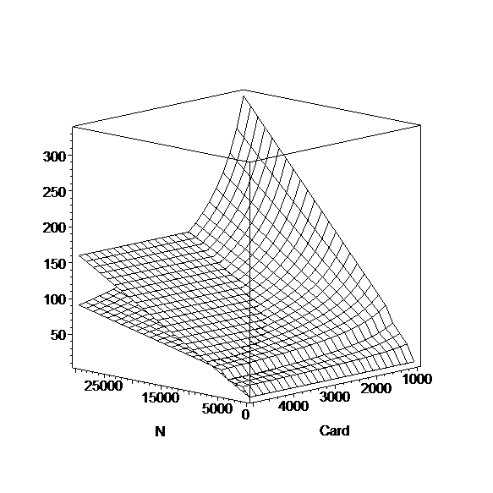
Comparaison entre le balayage et la sélection par index secondaire
(OrdreI = 100, FBM =20)
© Robert Godin. Tous droits réservés.

Slide 41
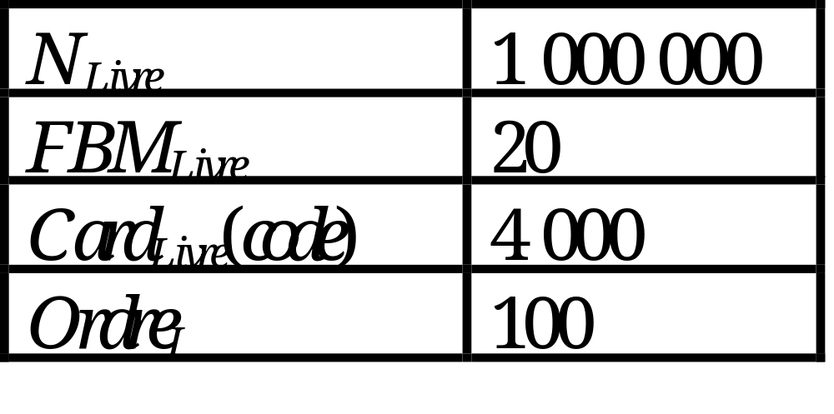
Taille de l'index secondaire
Index secondaire code de Livre (clé étrangère)
TailleMS(IS) = ⎡N_{Livre} / OrdreMoyen_{I} ⎤ = 15 152 blocs
  ~ 1/3 taille de la table !
TailleMS(IS) (15 152) + B_{Livre} (50 000)< TailleMS(IP) (76 985)
© Robert Godin. Tous droits réservés.

Slide 42
10.3.3.4 Sélection par intervalle dans un index arbre-B⁺ primaire (S>IP)
~ clé non unique
CléIndex ∈ [Valeur₁..Valeur₂]
TempsES (S>IP) =
  (Hauteur_{I} -1) * TempsESBloc +
  ⎡Sel_{T} (CléIndex ∈ [Valeur₁..Valeur₂])/ FB_{T}⎤* TempsESBloc
© Robert Godin. Tous droits réservés.

Slide 43
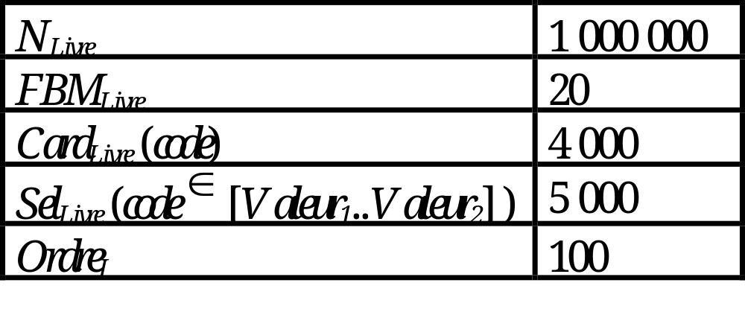
Index primaire sur code de la table Livre (clé étrangère)
OrdreMoyen_{I} = ⎣2/3 Ordre_{I}⎦ = 66
FB_{Livre} = ⎣2/3 FBM_{Livre}⎦ = 13
Hauteur_{I} = 3
TempsES (S>IP) = 3 908,7 ms
© Robert Godin. Tous droits réservés.

Slide 44
10.3.3.6 Sélection par intervalle dans un index arbre-B⁺ secondaire (S>IS)
~ clé non unique
© Robert Godin. Tous droits réservés.

Slide 45
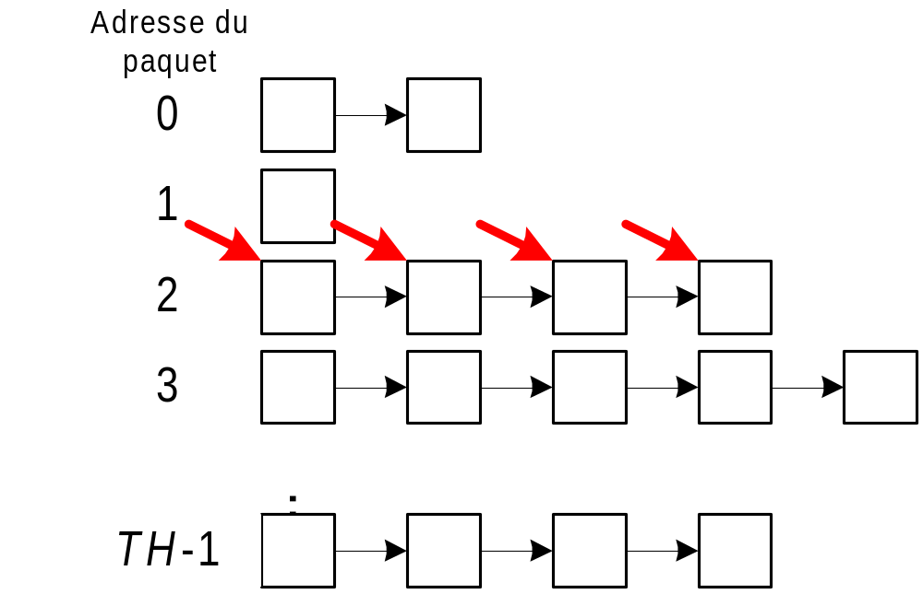
10.3.3.8 Sélection par égalité avec hachage (S=H)
Hachage statique + chaînage
TempsES (S=H) = ⎡N_{T}/( TH_{T}* FB_{T})⎤ * TempsESBloc
© Robert Godin. Tous droits réservés.

Slide 46
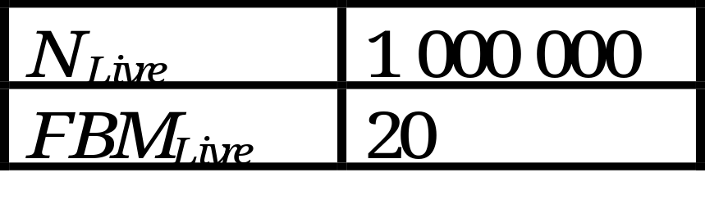
Hachage sur ISBN de Livre (clé primaire)
Hypothèse ~ idéale
  TR = 80%
  FB_{Livre} = 0,8* FBM_{Livre} = 16
  TH_{Livre} = ⎡N_{Livre}/ FB_{Livre} ⎤ = 62 500 blocs
  pas de débordements
TempsES (S=H) = ⎡1 000 000/( 62 500* 16)⎤ * 11ms =10,1 ms
TempsES (S=IP) = Hauteur_{I} *TempsESBloc = 40,4 ms
© Robert Godin. Tous droits réservés.

Slide 47
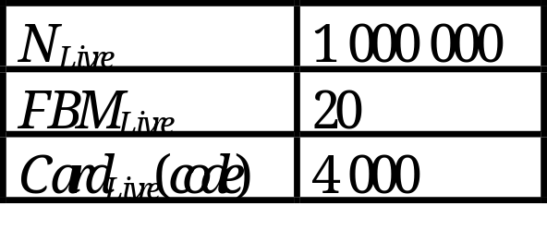
Hachage sur code de Livre (clé étrangère)
Hypothèse ~ idéale
  TH_{Livre} = Card_{Livre}(code) = 4 000
  FB_{Livre} = FBM_{Livre} = 20
TempsES (S=H) = ⎡1 000 000/( 4 000 * 20)⎤ * 11ms = 131,1 ms
TempsES (S=IP) = 222, ms
© Robert Godin. Tous droits réservés.

Slide 48
10.3.3.8.1 Taille de l'organisation par hachage
TailleMS(S=H) = ⎡N_{T}/FB_{T}⎤
Hachage sur ISBN de Livre (clé primaire)
  Hypothèse ~ idéale
  TailleMS(S=H) = TH_{Livre} = ⎡N_{Livre}/ FB_{Livre} ⎤ = 62 500 blocs
© Robert Godin. Tous droits réservés.

Slide 49
Sélection par clé composée
Hypothèse de distribution indépendante
FacteurSélectivité_{T}(C₁ = V₁ et C₂ = V₂ et… et C_{n} = V_{n}) = FacteurSélectivité_{T} (C₁)* FacteurSélectivité_{T} (C₂) * …* FacteurSélectivité_{T} (C_{n})
© Robert Godin. Tous droits réservés.

Slide 50
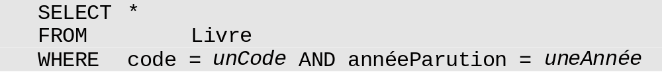
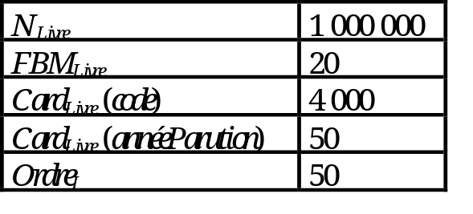
Index secondaire sur clé composée {code, annéeParution} de Livre
Hauteur_{I} = ⎡log₃₃(1 000 000)⎤ = 4
FacteurSélectivité_{Livre}(code = V₁ et annéeParution = V₂) =
  FacteurSélectivité_{Livre} (code)* FacteurSélectivité_{Livre} (annéeParution)
  = 1/Card_{Livre} (code) * 1/Card_{Livre} (annéeParution) = 1/200 000
Sel_{Livre} (code = V₁ et annéeParution = V₂)= N_{Livre}/ 200 000 = 5 lignes
TempsES (S=IS) = (Hauteur_{I} - 1) * TempsESBloc +
    ⎡ Sel_{Livre} (code = V₁ et annéeParution = V₂)/ OrdreMoyen_{I}⎤ *TempsESBloc +
    Sel_{Livre} (code = V₁ et annéeParution = V₂) * TempsESBloc
TempsES (S=IS) = 3 * 10,1 ms + ⎡5/ 33⎤ *10,1 ms + 5 * 10,1 ms = 90,9 ms
© Robert Godin. Tous droits réservés.

Slide 51

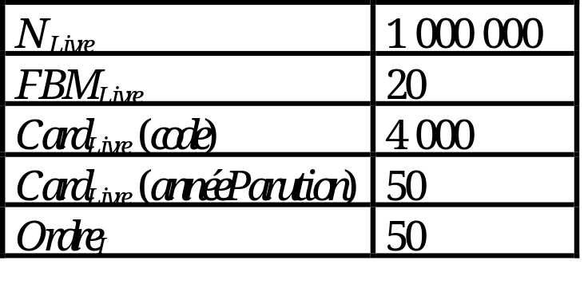
Index secondaire sur clé composée {code, annéeParution} de Livre
Hauteur_{I} = ⎡log₃₃(1 000 000)⎤ = 4
TempsES (S=IS) = (Hauteur_{I} - 1) * TempsESBloc +
  ⎡Sel_{Livre} ({code, annéeParution} ∈ [{unCode, min} .. {unCode, max}])/ OrdreMoyen_{I}⎤ *TempsESBloc +
  Sel_{Livre} ({code, annéeParution} ∈ [{unCode, min} .. {unCode, max}]) * TempsESBloc
FacteurSélectivité_{Livre}({code, annéeParution} ∈ [{unCode, min} .. {unCode, max}]) ~ FacteurSélectivité_{Livre}(code) = 1/4 000
TempsES (S=IS) = 2 595,7 ms (idem index sur code seul)
© Robert Godin. Tous droits réservés.

Slide 52

Index secondaire sur clé composée {code, titre} de Livre
Hauteur_{I} = ⎡log₆(1 000 000)⎤ = 8
TempsES (S=IS) = 3 019,9 ms
© Robert Godin. Tous droits réservés.

Slide 53
ORGANISATIONS HÉTÉROGÈNES
Adapter les formules
  facteur de blocage doit tenir compte de la présence de plusieurs tables
© Robert Godin. Tous droits réservés.

Slide 54
TRI D'UNE TABLE (TRI)
Utilité
  jointure par tri-fusion
  élimination des doubles (DISTINCT)
  opérations d ’agrégation (GROUP BY)
  résultats triés (ORDER BY)
Tri externe si M est petit
  tri-fusion
© Robert Godin. Tous droits réservés.

Slide 55
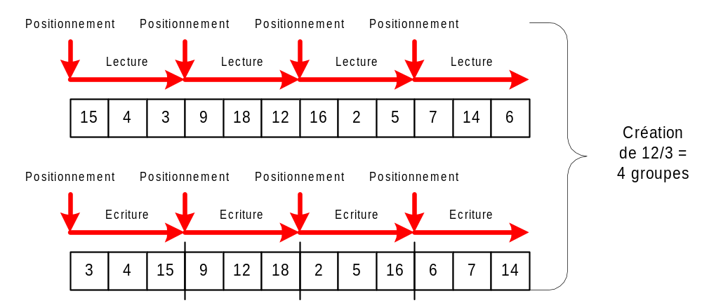
Tri fusion externe
Étape tri
  nombre de groupes = ⎡B_{T} /M⎤ = ⎡12 /3⎤ = 4
  Coût = 2 * ( ⎡B_{T} /M⎤ * TempsPosDébut + B_{T} * TempsTrans) = 82,4 ms
© Robert Godin. Tous droits réservés.

Slide 56
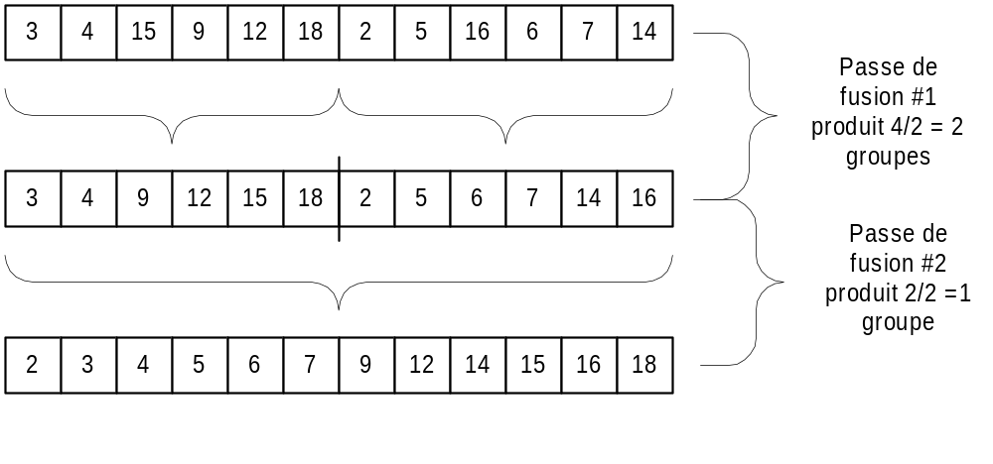
Étape fusion
Coût des passes de fusion
  = B_{T}*(2*⎡log _{M-1} (B_{T} /M)⎤-1) * TempsESBloc
  = 12*(2*⎡log ₂ (12 /3)⎤-1) *11ms = 363,6 ms
© Robert Godin. Tous droits réservés.

Slide 57
Coût total du tri-fusion externe
TempsES (TRI) =
  2*(⎡B_{T} /M⎤* TempsPosDébut + B_{T}*TempsTrans) + B_{T}*(2*⎡log _{M-1} (B_{T} /M)⎤-1) * TempsESBloc
  = 82,4 ms + 363,6 ms = 446 ms
© Robert Godin. Tous droits réservés.

Slide 58
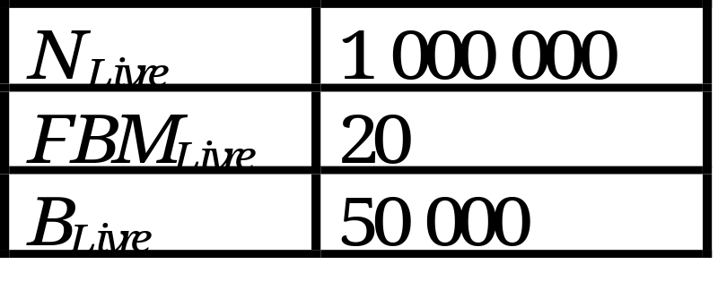
Tri de Livre
Allocation sérielle sans fragmentation interne
M = 50
TempsES (TRI) = 25,75 mins
© Robert Godin. Tous droits réservés.

Slide 59
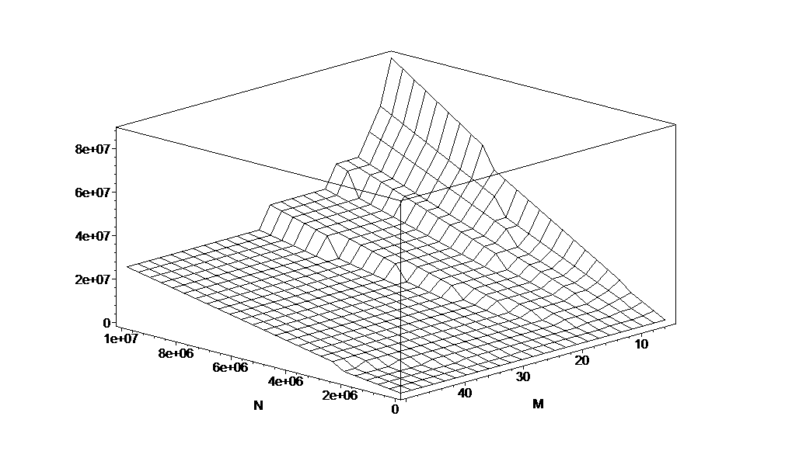
Estimation du coût d'un tri-fusion externe (FBM = 20)
© Robert Godin. Tous droits réservés.

Slide 60
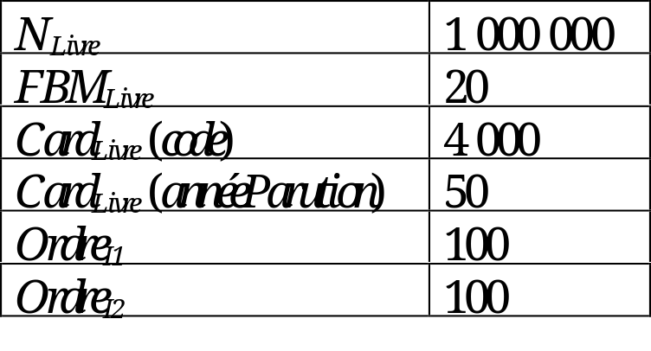
SÉLECTION CONJONCTIVE PAR INTERSECTION (S∩)
Index I1 sur code
Index I2 sur annéeParution
TempsES(S∩) =
  TempsES(Extraction de la liste des références de I1) +
  TempsES(Extraction de la liste des références de I2) +
  TempsES(Lecture des blocs de données)
© Robert Godin. Tous droits réservés.

Slide 61
Suite
TempsES(Extraction de la liste des références de I1) =
  (Hauteur_{I1} - 1) * TempsESBloc + ⎡Sel_{Livre} (code = Valeur)/ OrdreMoyen_{I}⎤ *TempsESBloc = 70,7 ms
TempsES(Extraction de la liste des références de I2) =
  (Hauteur_{I2} - 1) * TempsESBloc + ⎡Sel_{Livre} (annéeParution = Valeur)/ OrdreMoyen_{I}⎤ *TempsESBloc = 3 100,7 ms
TempsES(Lecture des blocs de données) =
  Sel_{Livre} (code = V₁ et annéeParution = V₂)*TempsESBloc = 50,5 ms
TempsES(S∩) = 3 221,9ms
  > TempsES (S=IS pour index I1) = 595,7 ms
© Robert Godin. Tous droits réservés.

Slide 62
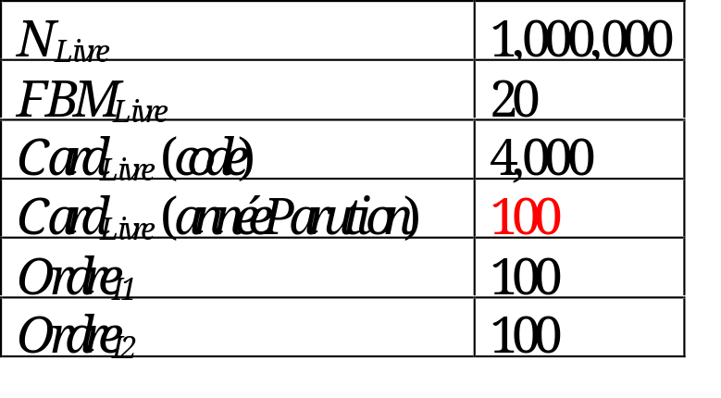
Si Card_{Livre} (annéeParution) = 100
TempsES(S∩) = 1686,7 ms
< TempsES (S=IS pour index I1) = 2 595,7 ms
© Robert Godin. Tous droits réservés.

Slide 63
SÉLECTION DISJONCTIVE PAR UNION (S∪)
FacteurSélectivité_{T}(C₁ = V₁ ou C₂ = V₂ ou… ou C_{n} = V_{n}) =
  1-((1-FacteurSélectivité_{T} (C₁))* (1-FacteurSélectivité_{T} (C₂)) * …* (1-FacteurSélectivité_{T} (C_{n})))
© Robert Godin. Tous droits réservés.

Slide 64
OPÉRATIONS DE JOINTURE
Cas de deux tables R⬇_{θ}S
Extension directe à d ’autres cas
  union, intersection, jointure externe, ...
© Robert Godin. Tous droits réservés.

Slide 65
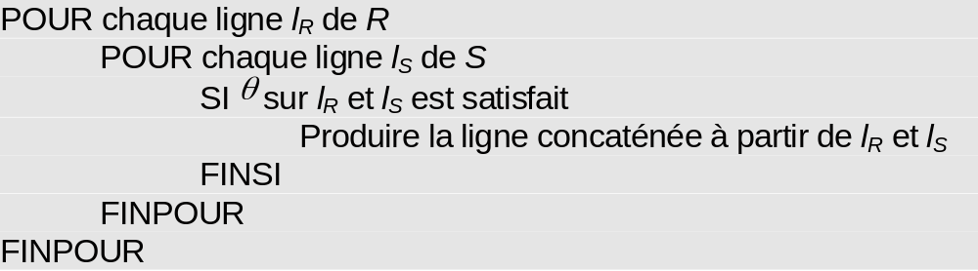
Jointure par boucles imbriquées
Boucles imbriquées par lignes (BI)
TempsES (BI) =
  B_{R} * TempsESBloc + N_{R} * (B_{S} * TempsTrans + TempsPosDébut)
Meilleur cas (antémémoire suffisamment grande) :
  TempsES (BI) = TempsES (BAL_{R}) + TempsES (BAL_{S}) =
  (B_{R} + B_{S}) * TempsTrans + 2*TempsPosDébut
© Robert Godin. Tous droits réservés.

Slide 66
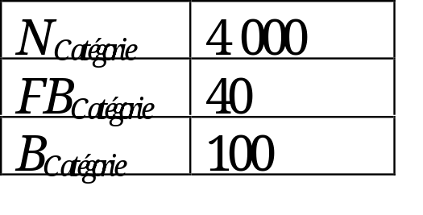
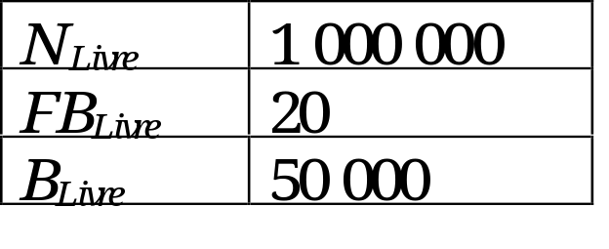
BI : Livre ⬇ Catégorie
R=Livre et S=Catégorie
  TempsES (BI) = 20 505 000 ms
R = Catégorie et S = Livre
  TempsES (BI) = 20 041 010 ms
Meilleur cas (sans relecture)
  TempsES (BI) = 5 030 ms
© Robert Godin. Tous droits réservés.

Slide 67
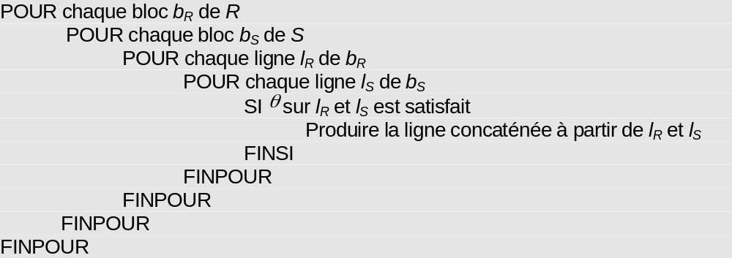
Boucles imbriquées par blocs (BIB)
TempsES (BIB) =
  B_{R} * TempsESBloc +
  B_{R} * (B_{S} * TempsTrans + TempsPosDébut)
© Robert Godin. Tous droits réservés.

Slide 68
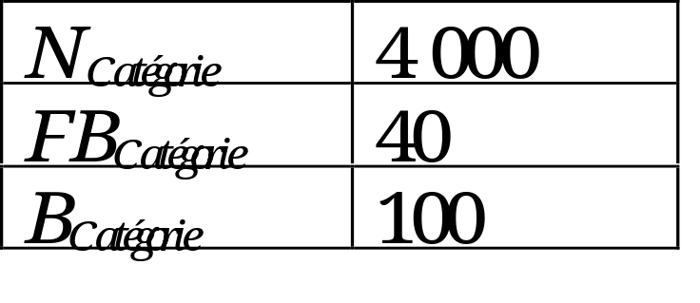
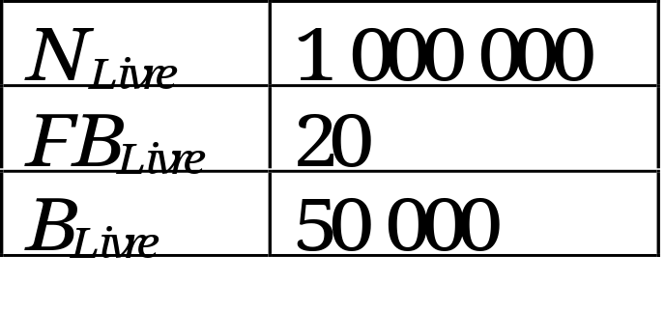
BIB: Livre ⬇ Catégorie
R=Livre et S=Catégorie
  TempsES (BIB) = 1 505 000 ms
R = Catégorie et S = Livre
  TempsES (BIB) = 502 010 ms
© Robert Godin. Tous droits réservés.

Slide 69
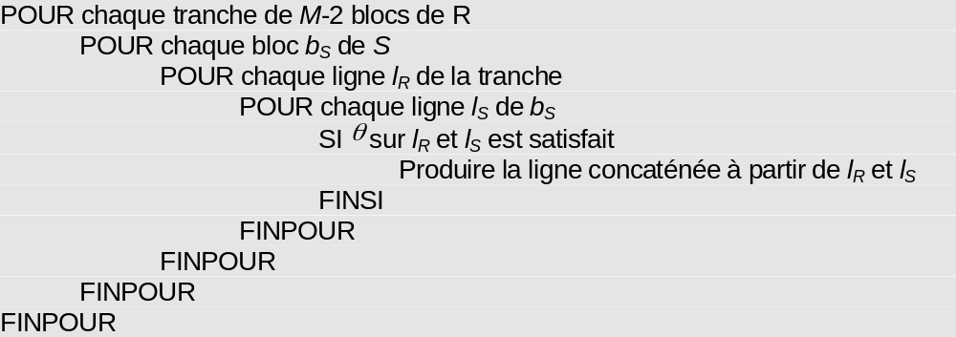
Boucles imbriquées multi-blocs (BIM)
TempsES (BIM) =
  B_{R} * TempsTrans + ⎡B_{R}/(M-2)⎤ * TempsPosDébut + ⎡B_{R}/(M-2)⎤ * (B_{S} * TempsTrans + TempsPosDébut)
© Robert Godin. Tous droits réservés.

Slide 70
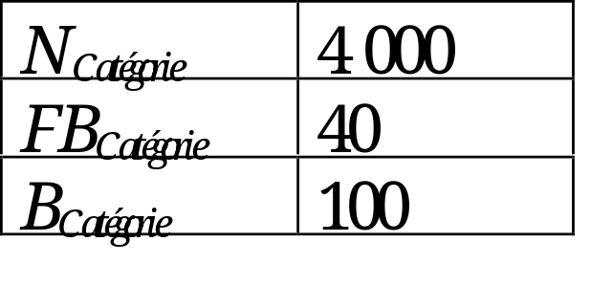
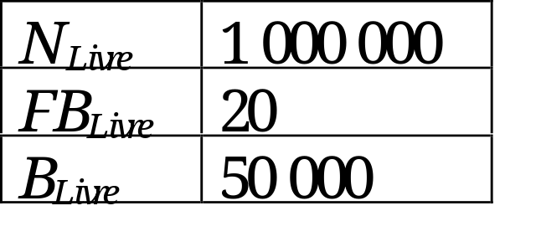
BIM: Livre ⬇ Catégorie
M = 50
R=Livre et S=Catégorie
  TempsES (BIM) = 36,26 secs
R = Catégorie et S = Livre
  TempsES (BIM) = 15,07 secs
© Robert Godin. Tous droits réservés.

Slide 71

Estimation du coût de la jointure (R⬇S) par boucles imbriquées multi-blocs (M = 10, FBM = 20 pour les deux tables) en fonction des tailles (NS et NR) des deux tables
© Robert Godin. Tous droits réservés.

Slide 72

10.3.3.14.2 Jointure par boucles imbriquées avec index sur la table interne (BII)
TempsES (BII) =
  B_{R} * TempsESBloc +
  N_{R} * TempsES (Sélection par index)
© Robert Godin. Tous droits réservés.

Slide 73


BII: Livre ⬇ Catégorie
Cas des index primaires
R=Livre et S=Catégorie
  TempsES (BII) = B_{Livre} * TempsESBloc + N _{Livre} * TempsES(S=IP_{Catégorie} pour l'index primaire sur code) = 8,56 hrs
R = Catégorie et S = Livre
  TempsES (BII) = B _{Catégorie} * TempsESBloc + N _{Catégorie} * TempsES(S=IP_{Livre} pour l'index primaire sur code) = 14,83 mins
© Robert Godin. Tous droits réservés.

Slide 74

Contexte avantageux pour BII
Jointure sélective
Peu de mémoire vive
© Robert Godin. Tous droits réservés.

Slide 75

Comparaison entre la boucle imbriquée multi-blocs et la boucle imbriquée avec index primaire (NS = 1 000 000 et que FBM = 20)
© Robert Godin. Tous droits réservés.

Slide 76

10.3.3.14.3 Jointure par boucles imbriquées avec hachage sur la table interne (BIH)
TempsES (BIH) =
  B_{R} * TempsESBloc +
  N_{R} * TempsES(Sélection par hachage)
© Robert Godin. Tous droits réservés.

Slide 77
BIH: Livre ⬇ Catégorie
R=Livre et S=Catégorie
  TempsES (BIH) = B_{Livre} * TempsESBloc + N _{Livre} * TempsES(S=H_{Catégorie} pour hachage sur code) = 2,94 hrs
R = Catégorie et S = Livre
  TempsES (BIH) = B_{Catégorie} * TempsESBloc + N_{Catégorie}* TempsES(S=H_{Livre}pour hachage sur code)= 8,77 mins
© Robert Godin. Tous droits réservés.

Slide 78

10.3.3.14.4 Jointure par tri-fusion (JTF)
TempsES (JTF) = TempsES (TRI_{R}) + TempsES (TRI_{S}) + 2*(B_{R} + B_{s}) * TempsESBloc
© Robert Godin. Tous droits réservés.

Slide 79


JTF: Livre ⬇ Catégorie
M = 50
TempsES (JTF) =
  TempsES (TRI_{Livre}) + TempsES (TRI_{Catégorie}) + 2*(B_{Livre} + B_{Catégorie}) * TempsESBloc = 2 558 090 ms
  >>TempsES (BIM) = 15 070 ms (R = Catégorie)
© Robert Godin. Tous droits réservés.

Slide 80


Si taille comparable
M = 50
  TempsES (JTF) = 5 110 000ms
  < TempsES (BIM) = 5 235 840ms
M = 10
  TempsES (JTF) = 5 586 000 ms
  << TempsES (BIM) = 6 276 000 ms
© Robert Godin. Tous droits réservés.

Slide 81

Jointure par hachage (JH)
Égalité seulement
1- Partition des tables (Si h ∈ [0..n-1], M ≥ n)
© Robert Godin. Tous droits réservés.

Slide 82

Jointure par hachage (suite)
Jointure par itération sur les parties
TempsES (JH) =
  TempsES (BAL_{R}) + TempsES (BAL_{s}) +
  2 * (B_{R} + B_{s}) *TempsESBloc
Hypothèse :
taille de R < taille de S
taille de R_{i} ≤ M blocs
© Robert Godin. Tous droits réservés.

Slide 83
10.3.3.14.5.1 Hachage récursif
Si M < R_{i} (~ B_{R} /M )
  hacher récursivement
  ~⎡log _{M} (B_{R})-1⎤ passes
    ne dépend que de la plus petite table
TempsES (JH) =
  TempsES (BAL_{R}) + TempsES (BAL_{s}) +
  2 * (B_{R} + B_{s}) * ⎡log _{M} (B_{R})-1⎤ *TempsESBloc
Si B_{R} ≤ M
  TempsES (JH) = TempsES (BAL_{R}) + TempsES (BAL_{s})
© Robert Godin. Tous droits réservés.

Slide 84


JH: Livre ⬇Catégorie
R = Catégorie (la plus petite table)
M = 50
TempsES (JH) = 1 017 050 ms
  >TempsES (BIM) (R = Catégorie)
  < TempsES (JTF)
© Robert Godin. Tous droits réservés.

Slide 85


Si taille comparable
R = Catégorie (la plus petite table)
M = 50
TempsES (JH) = 4 050 020 ms
  << TempsES (BIM) = 5 235 840 ms (R = Catégorie)
© Robert Godin. Tous droits réservés.

Slide 86

Comparaison entre la jointure par hachage et par tri-fusion
(NS = 1 000 000 et que FBM = 20)
© Robert Godin. Tous droits réservés.

Slide 87
10.3.3.14.6 Pré-jointure par une organisation hétérogène (PJ)
Organisation hétérogène
  sériel par grappe
  index primaire
  hachage
TempsES (PJ) ~
  TempsES (BAL_{R}) + TempsES (BAL_{s})
  meilleur cas
    pas de fragmentation interne...
© Robert Godin. Tous droits réservés.

Slide 88


PJ: Livre⬇Catégorie
TempsES (PJ) = 5 030ms
  meilleur cas
© Robert Godin. Tous droits réservés.

Slide 89
Comparaison des méthodes de jointure
BIM
  une des deux tables est petite
JTF
  2 grandes tables
    nombre de passes de tri dépend de la plus grande table
  ordre intéressant
JH
  2 grandes tables
  nombre de passes ne dépend que de la plus petite table
BII ou BIH
  utilisation partielle d ’une des deux tables
PJ
  optimal pour jointure si peu de fragmentation interne
  pénalise opérations sur une table
© Robert Godin. Tous droits réservés.

Slide 90
10.3.3.15 AGRÉGATION, ÉLIMINATION DES DOUBLES, OPÉRATIONS ENSEMBLISTES
Principe général
  appariement de lignes sur valeurs communes
Adapter les algorithmes de jointure et estimation de coût
© Robert Godin. Tous droits réservés.

Slide 91
10.4 Optimisation
Chercher le meilleur plan d ’exécution?
  coût excessif
Solution approchée à un coût raisonnable
  Générer les alternatives
    heuristiques
  Choisir la meilleure
    estimation approximative du coût
© Robert Godin. Tous droits réservés.

Slide 92


10.4.1 Plans d'exécutions équivalents
Plusieurs arbres algébriques équivalents
etc.
© Robert Godin. Tous droits réservés.

Slide 93
Règles d ’équivalences de l ’algèbre relationnelle
Eclatement d'une sélection conjonctive (SE)
  σ _{e1 ET e2} (T) = σ _{e1} (σ _{e2} (T))
Commutativité de la sélection (SC)
  σ _{e1} (σ _{e2} (T)) = σ _{e2} (σ _{e1} (T))
Elimination des projections en cascades (PE)
  π _{liste1} (π _{liste2} (T)) = π _{liste1} (T)
Commutativité de la jointure (JC)
  T₁ ⬇ T₂ = T₂ ⬇ T₁
Associativité de la jointure (JA)
  T₁ ⬇ (T₂ ⬇ T₃) = (T₁ ⬇ T₂) ⬇ T₃
© Robert Godin. Tous droits réservés.

Slide 94
Suite
Commutativité restreinte de la sélection et de la jointure (CSJ)
  σ _{e} (T₁ ⬇ T₂) = σ _{e} (T₁) ⬇ T₂
    si l'expression de sélection e ne contient que des colonnes de T₁
Commutativité restreinte de la projection et de la sélection (CPS)
  π _{listeColonnes} (σ _{e} (T)) = π _{listeColonnes} (σ _{e} (π _{listeColonnes} ∪ _{colonnes de e} T))
Commutativité restreinte de la projection et de la jointure (CPJ)
  π _{listeColonnes} (T₁ ⬇ T₂) =
  π _{listeColonnes} (π listeColonnes ∩ colonnes de T1(T₁) ⬇ π _{listeColonnes ∩ colonnes de T2}(T₂))
etc.
© Robert Godin. Tous droits réservés.

Slide 95



Plusieurs plans d ’exécution pour un arbre algébrique
Pour chaque opération logique
  plusieurs choix d ’opérations physiques
  etc.
© Robert Godin. Tous droits réservés.

Slide 96
10.4.2 Mise en œuvre du plan d'exécution
Matérialisation des tables intermédiaires
Pipeline
© Robert Godin. Tous droits réservés.

Slide 97

10.4.2.1 MISE EN ŒUVRE PAR MATÉRIALISATION
© Robert Godin. Tous droits réservés.

Slide 98

10.4.2.2 MISE EN ŒUVRE PAR PIPELINE
© Robert Godin. Tous droits réservés.

Slide 99
Réalisation des opérations par itérateur
Interface standard
  Ouvrir
    déclenche l ’opération
  Suivant
    produit la ligne suivante
  Fermer
    termine l ’opération
Certaines opérations moins adaptées
  ex: Ouvrir pour le tri-fusion
    tri des deux tables…
© Robert Godin. Tous droits réservés.

Slide 100
10.4.3 Heuristiques d'optimisation
Élaguer l ’espace des solutions
  solutions non applicables
Exemples d ’heuristiques
  sélections le plus tôt possible
  projections le plus tôt possible
  arbres biaisés à gauche seulement
  les jointures plus restrictives en premier
  jointures supportées par index, hachage ou grappe en premier
© Robert Godin. Tous droits réservés.

Slide 101

Heuristique : arbres biaisés à gauche seulement
Jointure de n tables
  (2*(n-1))!/(n-1)! ordres différents pour n tables
  n! biaisés à gauche
© Robert Godin. Tous droits réservés.

Slide 102

10.4.4 Optimisation heuristique
Oracle
  mode RULE
© Robert Godin. Tous droits réservés.

Slide 103
10.4.5 Optimisation par coût
Minimiser le coût
Stratégies
  programmation dynamique
  amélioration itérative
  recuit simulé
  algorithme génétique
© Robert Godin. Tous droits réservés.

Slide 104

10.4.5.1 ESTIMATION DU COÛT D'UN PLAN D'EXÉCUTION
TempsES(Plan avec pipeline) = TempsES (JTF_{Livre⬇Catégorie}) = 2 558 090 ms
© Robert Godin. Tous droits réservés.

Slide 105
Estimation de
TempsES(Ecriture de Livre ⬇ Catégorie)
FB _{Livre ⬇Catégorie} = ⎣TailleBloc/TailleLigne_{Livre ⬇ Catégorie} ⎦ = ⎣TailleBloc/(TailleLigne_{Livre}+ TailleLigne_{Catégorie} )⎦
= ⎣TailleBloc/( TailleBloc/FB_{Livre} + TailleBloc/FB_{Catégorie})⎦
= ⎣ ( FB_{Livre} * FB_{Catégorie})/( FB_{Livre} + FB_{Catégorie}) ⎦ = 13
N _{Livre ⬇ Catégorie} = N_{Livre} = 1 000 000
B _{Livre ⬇ Catégorie} = ⎡N _{Livre ⬇ Catégorie} /FB _{Livre ⬇ Catégorie} ⎤ = ⎡1,000,000/13⎤ = 76 924
TempsES(Ecriture de Livre ⬇ Catégorie) = 76 924 * TempsESBloc = 776 932,4 ms
© Robert Godin. Tous droits réservés.

Slide 106
Estimation du temps de la sélection (ISBN = …) par balayage de la table intermédiaire matérialisée Livre ⬇ Catégorie
TempsES(Balayage_{Livre ⬇ Catégorie} ) =
⎡B_{Livre ⬇ Catégorie} /M⎤* TempsPosDébut + B_{Livre ⬇ Catégorie} *TempsTrans
= ⎡76 924/50⎤* 10ms + 76 924 *0,1ms = 23 082,4 ms
© Robert Godin. Tous droits réservés.

Slide 107

Autre exemple
TempsES(Plan avec pipeline) =
TempsES(S=IS pour index sur ISBN) +
N _{σ ISBN=1-11-111-1111 (Livre)} * TempsES(S=IS sur code de Catégorie)
= 50,5 ms + 30,3 ms = 80,8 ms
© Robert Godin. Tous droits réservés.

Slide 108
10.4.5.2 ESTIMATION DE LA TAILLE DU RÉSULTAT D'UNE OPÉRATION
Taille d'une sélection
  ⎡Sel_{T} (Expression de sélection)/ FBM_{T}⎤ blocs
Taille d'une projection
  N_{π liste(T)} = N_{T} si contient une clé candidate
  N_{π C(T)} = Card_{T} (C) pour une colonne
  N_{π C1,C2,…,Cn(T)} = k(1-(1- 1/k)^{NT})
    k = ∏ _{i=1,..,n}Card_{T} (C_{i})
Taille d'une jointure naturelle
  N_{R ⬇ S} = N_{R} * N_{S} / maximum(Card_{R}(cléJointure), Card_{S}(cléJointure))
© Robert Godin. Tous droits réservés.

Slide 109

Exemple d ’estimation de la taille d ’une projection
k = ∏ _{i=1,..,n}Card_{T} (C_{i})
= Card_{Livre} (code) * Card_{Livre} (annéeParution)
= 4 000 * 50 = 200 000
N_{π code,annéeParution(T)}= k(1-(1- 1/k)^{N})
= 198 652 lignes (en arrondissant)
© Robert Godin. Tous droits réservés.

Slide 110
10.4.5.3 VARIATIONS DU MODÈLE D'ESTIMATION DU COÛT
Simplification
  nombre de blocs à transférer
Jointures
  taille du résultat
Contexte réparti
  seulement coût de transfert entre sites
Hypothèses sur distributions
Coût UCT
© Robert Godin. Tous droits réservés.

Slide 111
10.4.6 Contrôle du processus d'optimisation
Cas Oracle
  outils
    EXPLAIN PLAN
    SQL Trace
    SQL Analyse (Enterprise Manager Tuning Pack)
    Oracle EXPERT
© Robert Godin. Tous droits réservés.

Slide 112

Indices (hints)
© Robert Godin. Tous droits réservés.

Slide 113
Paramètre OPTIMIZER_MODE
COST (statistique): minimise le coût estimé
  besoin de statistiques (ANALYSE)
  mieux mais plus cher
  ALL_ROWS
    minimise le temps total (plutôt MERGE JOIN)
  FIRST_ROWS
    minimise temps réponse (plutôt NESTED LOOPS)
RULE (heuristique)
  appelé à disparaître ?
© Robert Godin. Tous droits réservés.

Slide 114
Changement du mode pour une session
ALTER SESSION SET OPTIMIZER_GOAL =
  RULE | ALL_ROWS | FIRST_ROWS | CHOOSE
© Robert Godin. Tous droits réservés.

Slide 115
Exemple d ’utilisation de EXPLAIN PLAN
SQL> start utlxplan.sql Pour créer la table plan_table
Table created.
...
SQL> run
1 explain plan
2 set statement_id = 'com'
3 for select * from commandes, lignes_de_commande
4* where no_commande = commande_no_commande
Explained.
© Robert Godin. Tous droits réservés.

Slide 116
Suite
SQL> run
1 SELECT LPAD(' ',2*(LEVEL-1))||operation||' '||options
2 ||' '||object_name
3 ||' '||DECODE(id, 0, 'Cost = '||position) "Query Plan"
4 FROM plan_table
5 START WITH id = 0 AND statement_id = 'com'
6* CONNECT BY PRIOR id = parent_id AND statement_id ='com'
Query Plan
---------------------------------------------
SELECT STATEMENT Cost =
NESTED LOOPS
TABLE ACCESS FULL LIGNES_DE_COMMANDE
TABLE ACCESS BY ROWID COMMANDES
INDEX UNIQUE SCAN COMMANDE_PK
© Robert Godin. Tous droits réservés.

Slide 117

SQL Analyse
© Robert Godin. Tous droits réservés.

Slide 118

Affichage du plan d ’exécution selon un mode particulier
© Robert Godin. Tous droits réservés.

Slide 119

Consommation de ressources
© Robert Godin. Tous droits réservés.

Slide 120
Cas DB2
Documentation
  http://www-4.ibm.com/cgi-bin/software/db2www/library/pubs.d2w/report#UDBPUBS
Paramètre OPTIMIZATION CLASS
  Classe 0
    algorithme vorace d ’énumération des ordres de jointure
    boucles imbriquées seulement
  Classe 1
    jointure par tri-fusion
  Classe 2
    optimisation de l ’accès par index secondaire par manipulation des listes de références
    jointures en étoile
  Classes 3
    algorithme de programmation dynamique
    réécritures des SELECT imbriqués en jointures
  Classe 5
    statistiques non uniformes (histogrammes)
  Classe 7
    examine plus de plans
  Classe 9
    considère toutes les alternatives
© Robert Godin. Tous droits réservés.

Slide 121
Spécification du OPTIMIZATION CLASS
SQL statique
  spécifié dans PREP et BIND
SQL dynamique
  SET CURRENT QUERY OPTIMIZATION = n
© Robert Godin. Tous droits réservés.

Slide 122
Outils EXPLAIN
Données dans tables « explain »
db2expln
  consulter le plan SQL compilé (statique)
dynexpln
  cas dynamique
    génère statique et appelle db2expln
Visual Explain
  outil graphique pour consulter les tables explain
© Robert Godin. Tous droits réservés.

Slide 123
Génération des données dans les tables explain
SQL statique
  EXPLAIN ALL ou EXPLAIN YES des commandes BIND ou PREP command
  ou EXPLAIN SQL dans le source
SQL dynamique
  EXPLAIN PLAN FOR <opérationSQL>
  CURRENT EXPLAIN MODE
    EXPLAIN
      pas d ’exécution
    RECOMMEND INDEXES
      index recommendés dans ADVISE_INDEX
    EVALUATE INDEXES
      teste les index fournis dans ADVISE_INDEX par l ’utilisateur
© Robert Godin. Tous droits réservés.

Slide 124
Outil conseiller
SQL Advise
  suggère configuration d ’index
INPUT
  Table ADVISE_WORKLOAD
    requêtes SQL + fréquences
© Robert Godin. Tous droits réservés.

Slide 125
Exemple d ’utilisation du Advise tiré de « IBM DB2 Universal Database Administration Guide: Performance Ve r s i o n 6 SC09-2840-00, URL: ftp://ftp.software.ibm.com/ps/products/db2/info/vr6/pdf/letter/db2d2e60.pdf »
Créer fichier “sample.sql”:
--#SET FREQUENCY 100
select count(*) from sales where region = ?;
--#SET FREQUENCY 3
select projno, sum(comm) tot_comm from employee, emp_act
where employee.empno = emp_act.empno and
employee.job=‘ DESIGNER ’
group by projno
order by tot_comm desc;
--#SET FREQUENCY 50
select * from sales where sales_date = ?;
Exécuter la commande:
$ db2advis -d sample -i sample.sql -t 0
found [3] SQL statements from the input file
Calculating initial cost (without recommmended indexes) [62.331280] timerons
Initial set of proposed indexes is ready.
Found maximum set of [2] recommended indexes
Cost of workload with all indexes included [29.795755] timerons
cost without index [0] is [58.816662] timerons. Derived benefit is
[29.020907]
cost without index [1] is [33.310373] timerons. Derived benefit is
[3.514618]
total disk space needed for initial set [2] MB
total disk space constrained to [-1] MB
2 indexes in current solution
[62.331280] timerons (without indexes)
[29.795755] timerons (with current solution)
[%52.20] improvement
Trying variations of the solution set.
Time elapsed.
LIST OF RECOMMENDED INDEXES
===========================
index[1], 1MB CREATE INDEX WIZ119 ON VALENTIN.SALES (SALES_DATE DESC,
SALES_PERSON DESC)
index[2], 1MB CREATE INDEX WIZ63 ON VALENTIN.SALES (REGION DESC)
===========================
Index Advisor tool is finished.
© Robert Godin. Tous droits réservés.

